Slide 1
Ηλεκτρονικό Εμπόριο
Ενότητα 8: Διαδικτυακή Διαφήμιση Σαπρίκης Ευάγγελος
Τμήμα Διοίκησης Επιχειρήσεων (Γρεβενά)

Slide 2
Άδειες Χρήσης
Το παρόν εκπαιδευτικό υλικό υπόκειται σε άδειες χρήσης Creative Commons.
Για εκπαιδευτικό υλικό, όπως εικόνες, που υπόκειται σε άλλου τύπου άδειας χρήσης, η άδεια χρήσης αναφέρεται ρητώς.

Slide 3
Χρηματοδότηση
Το παρόν εκπαιδευτικό υλικό έχει αναπτυχθεί στα πλαίσια του εκπαιδευτικού έργου του διδάσκοντα.
Το έργο «Ανοικτά Ακαδημαϊκά Μαθήματα στο TEI Δυτικής Μακεδονίας» έχει χρηματοδοτήσει μόνο τη αναδιαμόρφωση του εκπαιδευτικού υλικού.
Το έργο υλοποιείται στο πλαίσιο του Επιχειρησιακού Προγράμματος «Εκπαίδευση και Δια Βίου Μάθηση» και συγχρηματοδοτείται από την Ευρωπαϊκή Ένωση
(Ευρωπαϊκό Κοινωνικό Ταμείο) και από εθνικούς πόρους.

Slide 4
Σκοποί ενότητας
Να κατανοήσει ο φοιτητής τα βασικά χαρακτηριστικά της διαδικτυακής διαφήμισης και να διακρίνει τα βασικά είδη της.

Slide 5
Διαδικτυακή διαφήμιση
Γενικά, σκοπός της διαφήμιση είναι η διάδοση
πληροφοριών με σκοπό να επηρεαστούν οι συναλλαγές αγοραστών-πωλητών.
Ως διαδικτυακή διαφήμιση ορίζεται εκείνο το είδος της διαφήμισης που χρησιμοποιεί αποκλειστικά σαν μέσο επικοινωνίας και προβολής διαδικτυακές υπηρεσίες και σχετικές τεχνολογίες.

Slide 6
Ενδεικτικοί στόχοι Διαδικτυακής Διαφήμισης
Προβολή Επιχείρησης/ Προϊόντων.
Αναβάθμιση Εικόνας Προϊόντων και Επιχείρησης.
Προώθηση/ Πρόσβαση στο Ηλεκτρονικού Κατάστημα.
Αύξηση Κίνησης και κατ΄ επέκταση πωλήσεων στο
Ηλεκτρονικό Κατάστημα.
Αμφίδρομη/ Διαδραστική Επικοινωνία.
…….

Slide 7
Γιατί να επιλέξω να διαφημιστώ διαδικτυακά;
Ενδεικτικά:
Καθολική χρήστη του διαδικτύου.
Προσαρμόσιμο κόστος.
Ποικιλομορφία.
Εξατομίκευση.
Άμεση ενημέρωση.
……………….

Slide 8
Ποιες επιχειρήσεις εφαρμόζουν τη διαδικτυακή διαφήμιση;
Μέχρι πριν λίγα χρόνια αποτελούσε επιλογή μόνο των ηλεκτρονικών καταστημάτων και των ηλεκτρονικών
επιχειρηματικών μοντέλων.
Σήμερα, η καθολική χρήση του διαδικτύου σε
συνδυασμό με τα πλεονεκτήματα της διαδικτυακής διαφήμισης έναντι της παραδοσιακής, αποτελεί μονόδρομο για όλες ανεξαιρέτως της επιχειρήσεις.

Slide 9
Σύγκριση παραδοσιακής με διαδικτυακή διαφήμιση
Βασικά κριτήρια σύγκρισης:
Δυνατότητες προσέγγισης κοινού.
Επιλεκτικότητα: κοινού-στόχος του προγράμματος προβολής.
Επανατροφοδότηση πληροφοριών στην επιχείρηση μέσω του ίδιου μέσου που χρησιμοποιεί η επιχείρηση για να διαφημιστεί.
Μέτρηση αποτελεσματικότητας-εκτίμησης του επιπέδου
επίτευξης των διαφημιστικών στόχων.

Slide 10
Είδη διαδικτυακής διαφήμισης (1)
Πλαίσια (banners).
Αναδυόμενες διαφημίσεις (pop-up ads).
Καταδυόμενες διαφημίσεις (pop-down ads).
Ενδιάμεσα πλαίσια διαφήμισης (interstitials).

Slide 11
Είδη διαδικτυακής διαφήμισης (2)
Διαφήμιση μέσω ηλεκτρονικού ταχυδρομείου (e-mail advertising).
Σύνδεσμοι κειμένου (text links).
Ταξινομημένες διαφημίσεις (classifieds).
Εταιρικές διαφημιστικές ιστοσελίδες (corporate advertising
websites).
Σελίδες προβολής-διαφήμισης μέσω κοινωνικών δικτύων.

Slide 12
Είδη διαδικτυακής διαφήμισης: Πλαίσια - Παράδειγμα

Slide 13
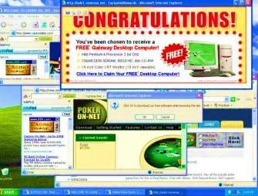
Είδη διαδικτυακής διαφήμισης:
Αναδυόμενες διαφημίσεις - Παράδειγμα

Slide 14
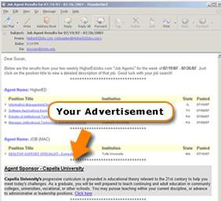
Είδη διαδικτυακής διαφήμισης: διαφήμιση μέσω ηλεκτρονικού ταχυδρομείου - Παράδειγμα

Slide 15
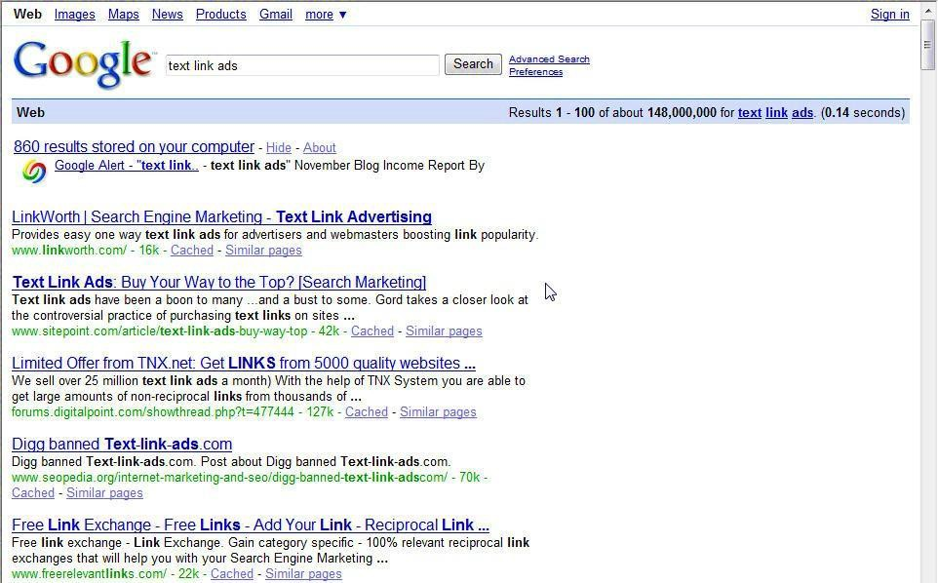
Είδη διαδικτυακής διαφήμισης: Σύνδεσμοι κειμένου - Παράδειγμα

Slide 16
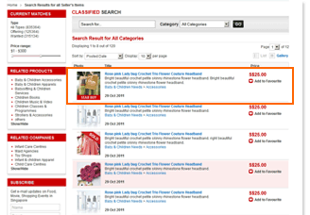
Είδη διαδικτυακής διαφήμισης: Ταξινομημένες διαφημίσεις -
Παράδειγμα

Slide 17
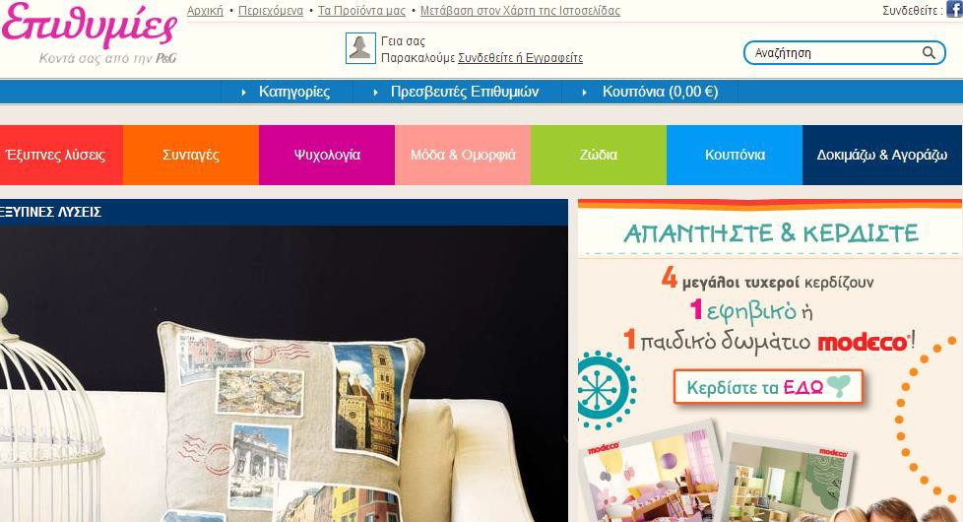
Είδη διαδικτυακής διαφήμισης: Εταιρικές Διαφημιστικές Ιστοσελίδες - Παράδειγμα

Slide 18
Είδη διαδικτυακής διαφήμισης: Σελίδες προβολής-διαφήμισης μέσω κοινωνικών δικτύων -
Παράδειγμα

Slide 19
Μέθοδοι τιμολόγησης διαδικτυακής διαφήμισης
Τιμολόγηση με βάση:
Τις προβολές διαφήμισης – CPM (Cost Per Mille) (Κόστος
ανά 1000 προβολές).
Τον αριθμό των «κλικ».
Τη διαδραστικότητα.
Την πραγματική αγορά.
Σε πολλές περιπτώσεις εφαρμόζονται συνδυαστικές μέθοδοι τιμολόγησης.

Slide 20
Αποφυγή ενοχλητικών διαδικτυακών διαφημίσεων
Χρήση λογισμικών που «κόβουν» την εμφάνιση αναδυόμενων/ καταδυόμενων διαφημίσεων και ενδιάμεσων πλαισίων.
Αποφυγή επίσκεψης σε ιστοσελίδες αμφιβόλου περιεχομένου.
Αποφυγή επίσκεψης σε ιστοσελίδες χαμηλής δημοτικότητας.
Μπλοκαρίσματος ηλεκτρονικού ταχυδρομείου
συγκεκριμένων αποστολέων.

Slide 21
Βιβλιογραφία
Turban, E., King, D., McKay, J., Marshall, P., Lee, J., and Viehland, D. (2010). Ηλεκτρονικό Εμπόριο: Αρχές – Εξελίξεις – Στρατηγική από τη σκοπιά του Manager. Εκδόσεις Μ. Γκιούρδας, Αθήνα.

